Slide 1
第5章
插值与拟合

Slide 2
目录 CONTENTS
01
插值方法
02
MATLAB一维插值及应用
03
MATLAB二维插值及应用
04
拟合
05
函数逼近
06
黄河小浪底调水调沙问题

Slide 3

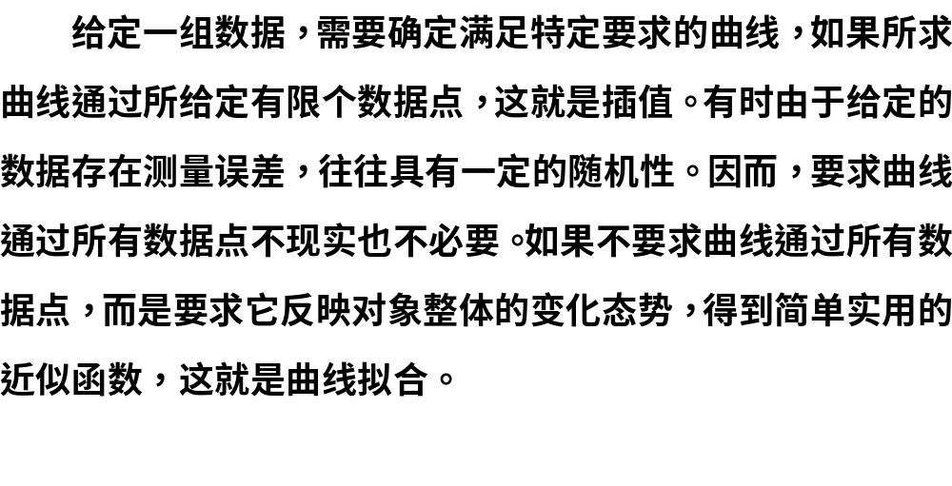

Slide 4


Slide 5
插值方法
01

Slide 6
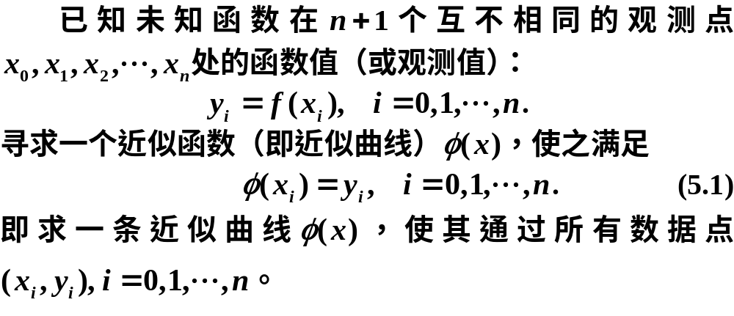
5.1.1 一维插值
1.基本概念

Slide 7
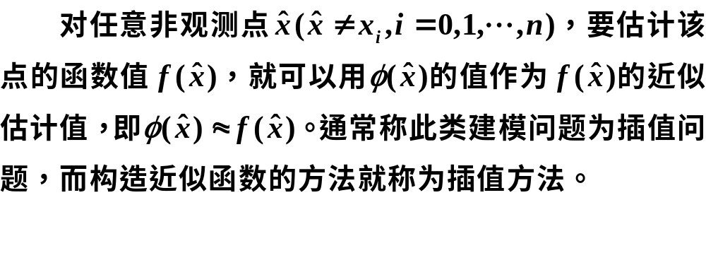
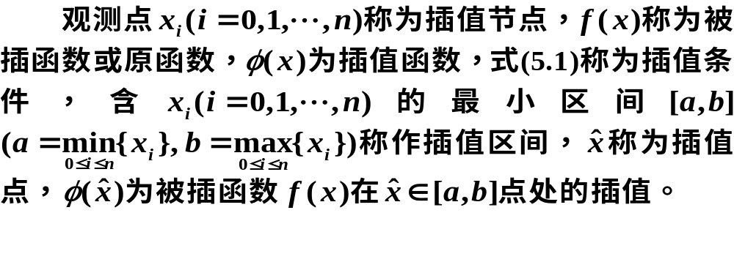

Slide 8
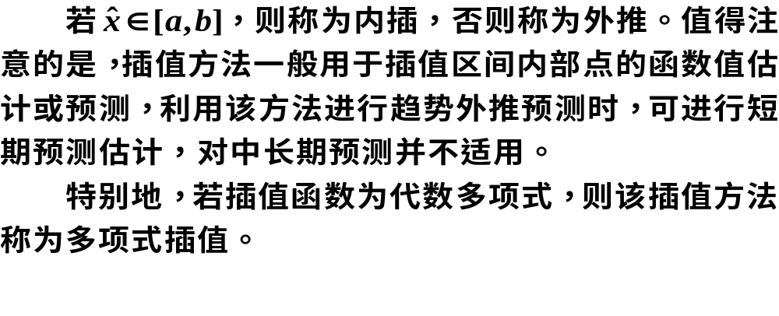

Slide 9
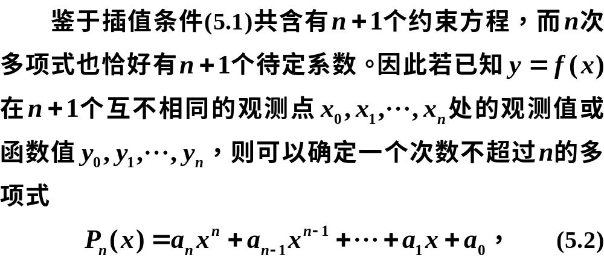
2.利用待定系数法确定插值多项式

Slide 10
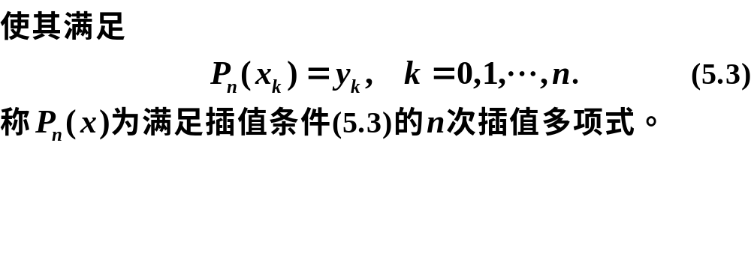
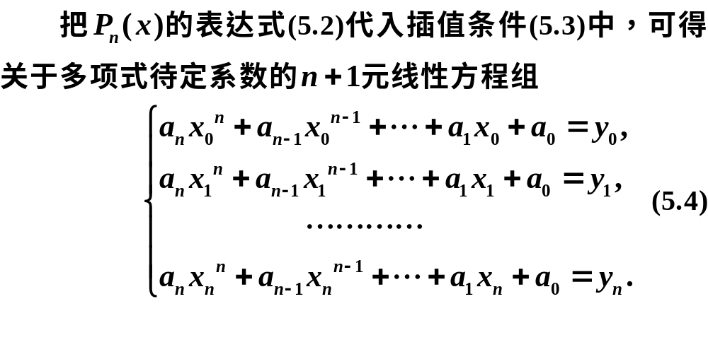

Slide 11
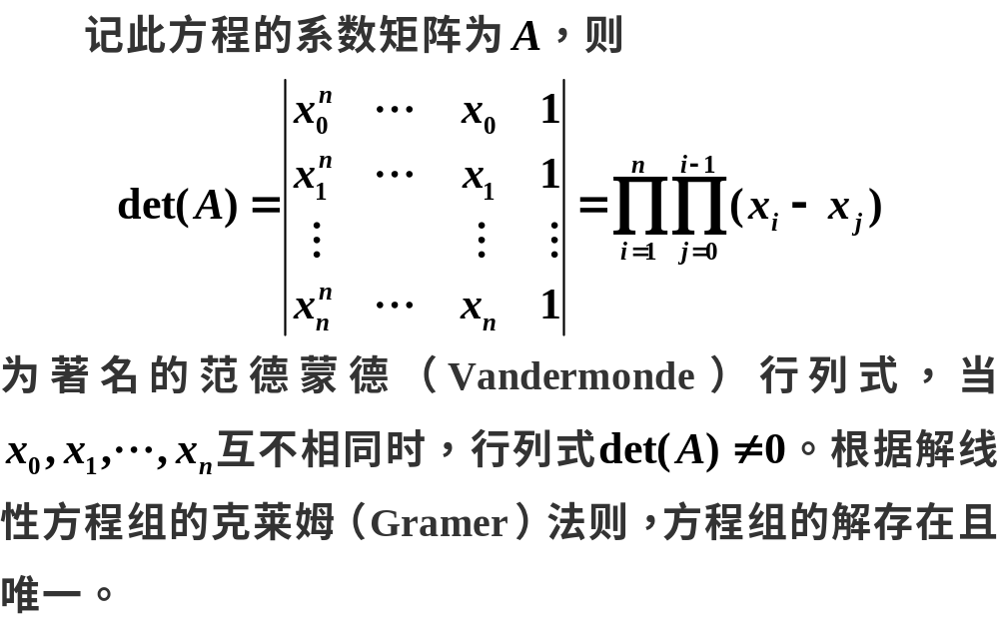

Slide 12
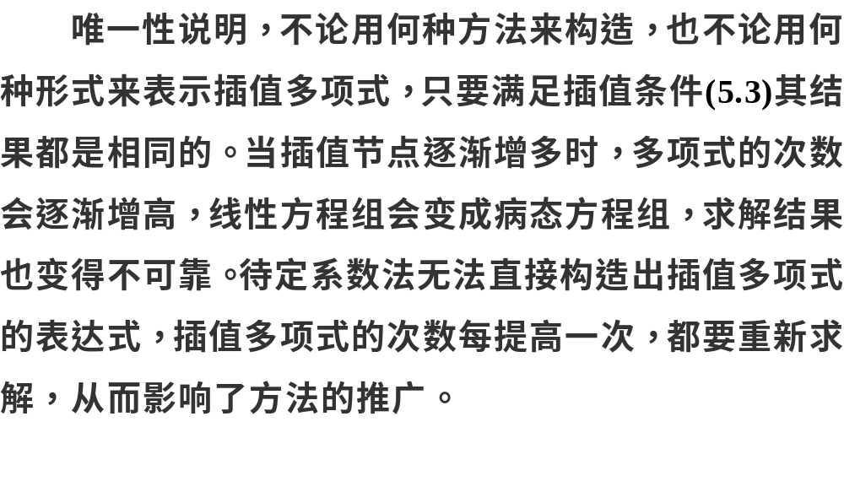

Slide 13

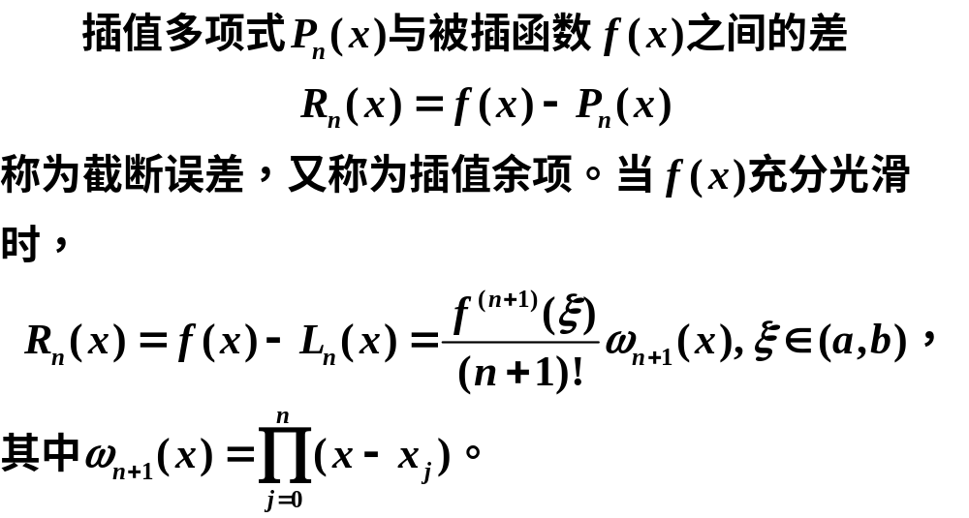

Slide 14
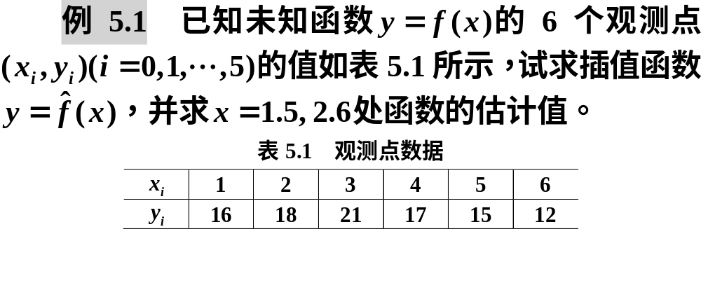

Slide 15
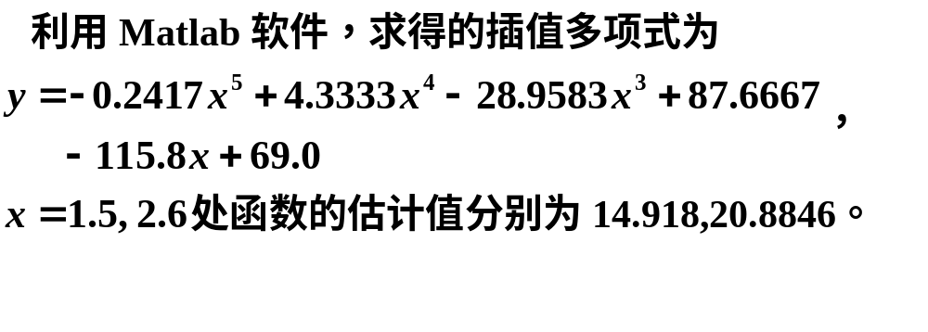

Slide 16
clc, clear
x0=[1:6]'; y0=[16, 18, 21, 17, 15, 12]';
A=vander(x0), p=A\y0
x=[1.5, 2.6];
yh=polyval(p,x) %求估计值

Slide 17
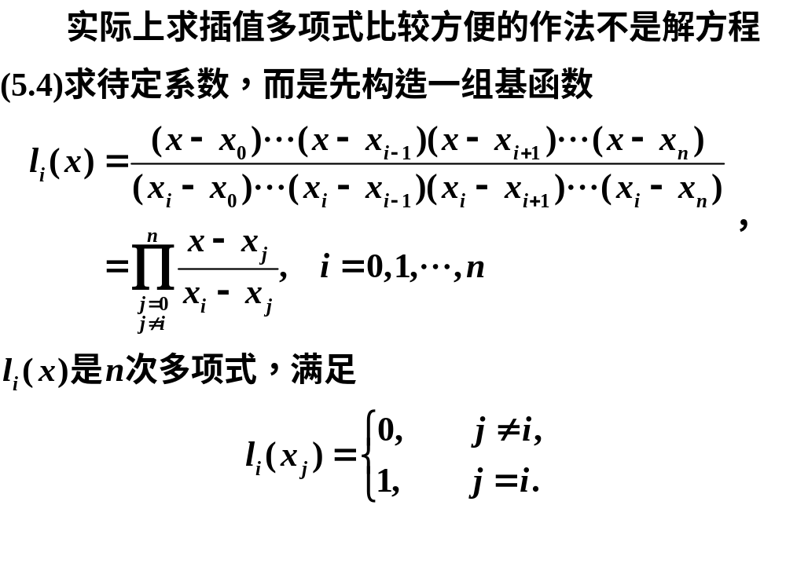
3.拉格朗日插值方法

Slide 18
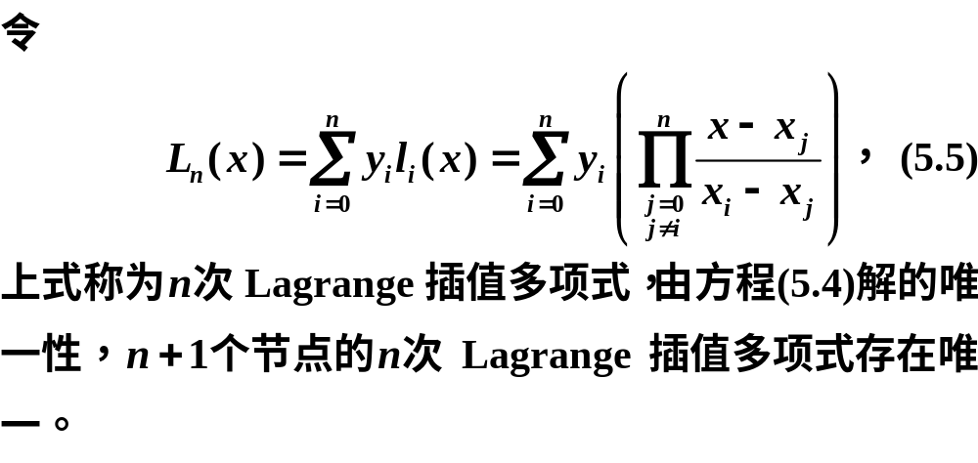

Slide 19
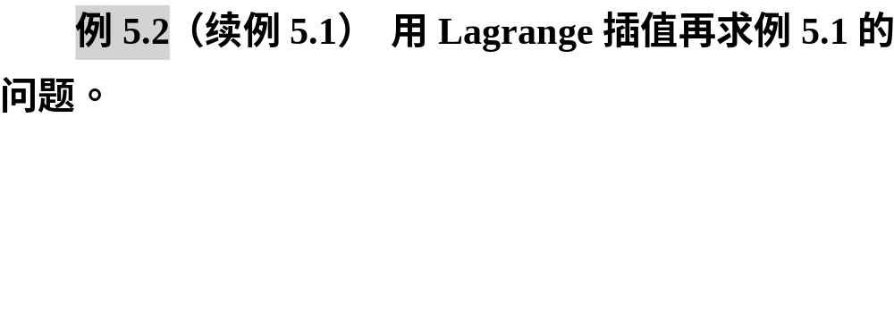


Slide 20
function y=lagrange(x0,y0,x);
n=length(x0);m=length(x);
for i=1:m
z=x(i); s=0.0;
for k=1:n
p=1.0;
for j=1:n
if j~=k
p=p*(z-x0(j))/(x0(k)-x0(j));
end
end
s=p*y0(k)+s;
end
y(i)=s;
end
end

Slide 21
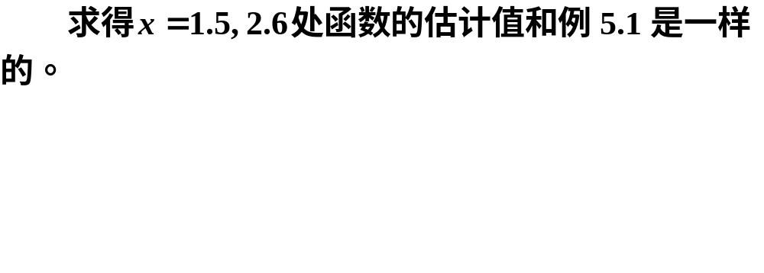
调用Lagrange插值函数的程序如下：
clc, clear
x0=[1:6]'; y0=[16, 18, 21, 17, 15, 12]';
x=[1.5, 2.6];
yh=lagrange(x0,y0,x) %求估计值

Slide 22
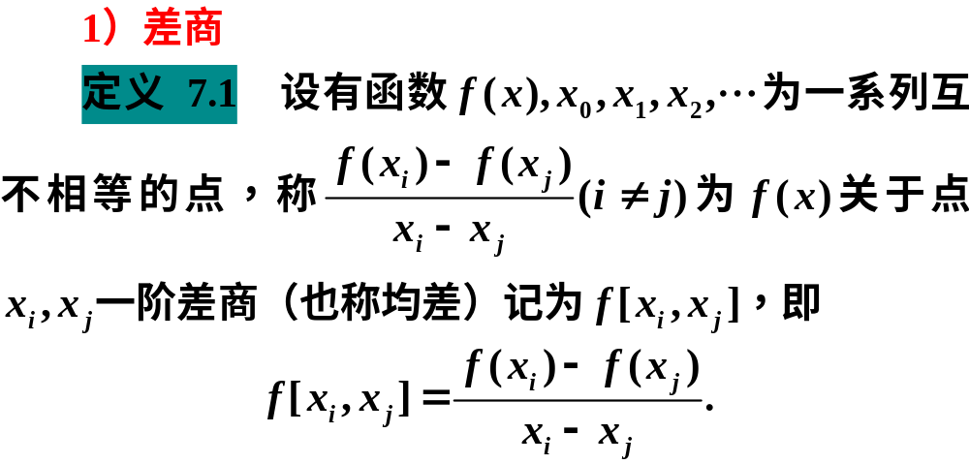
4.牛顿（Newton）插值

Slide 23
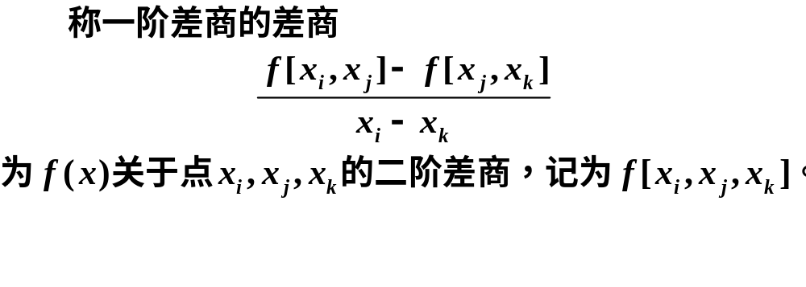
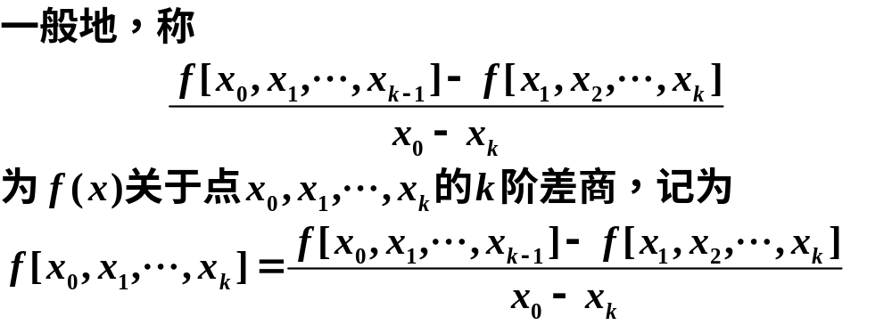

Slide 24
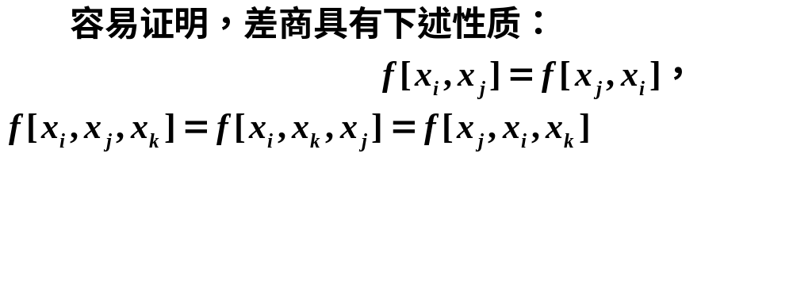

Slide 25
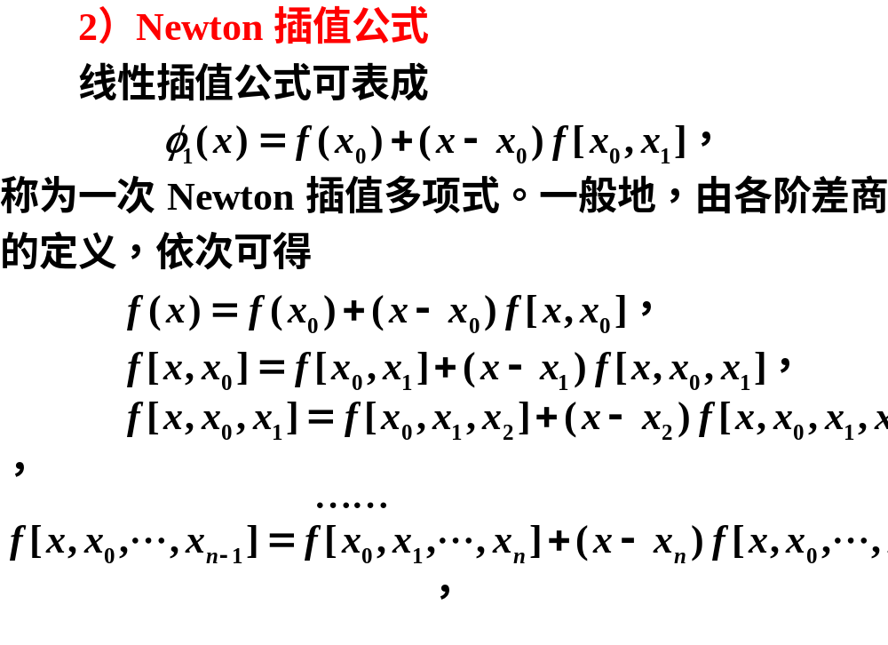

Slide 26
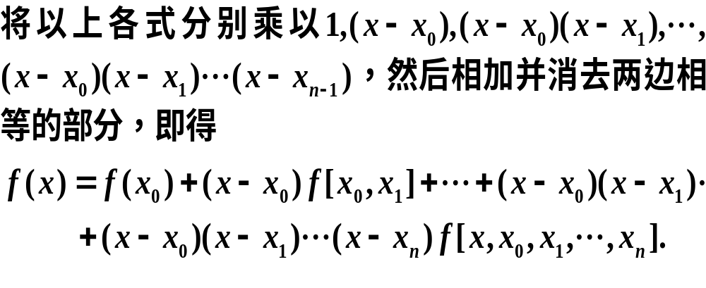
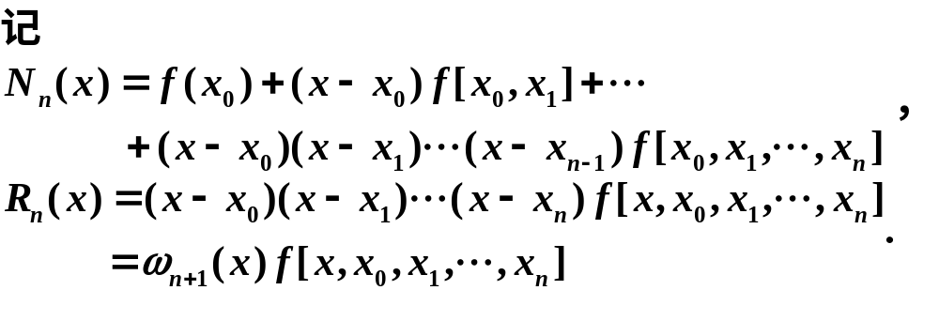

Slide 27
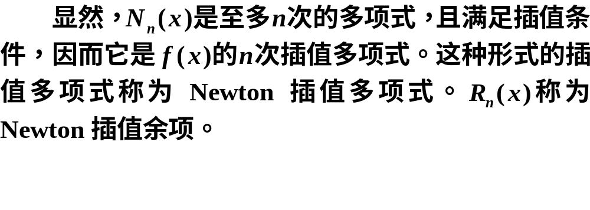
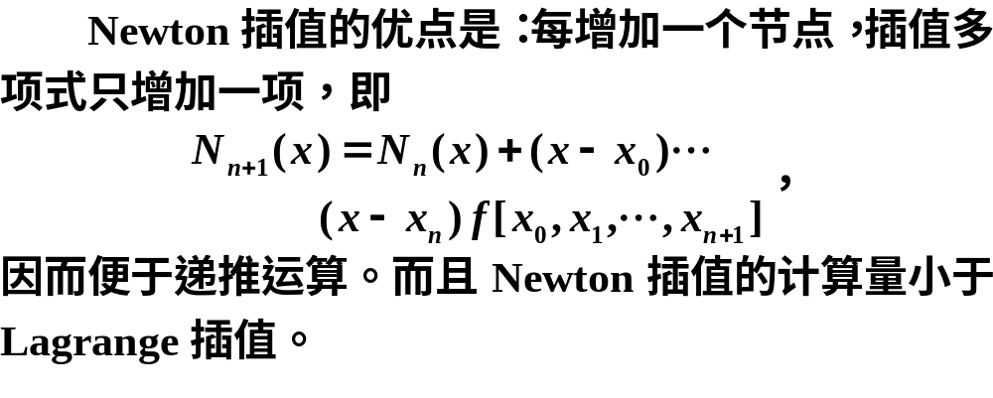

Slide 28
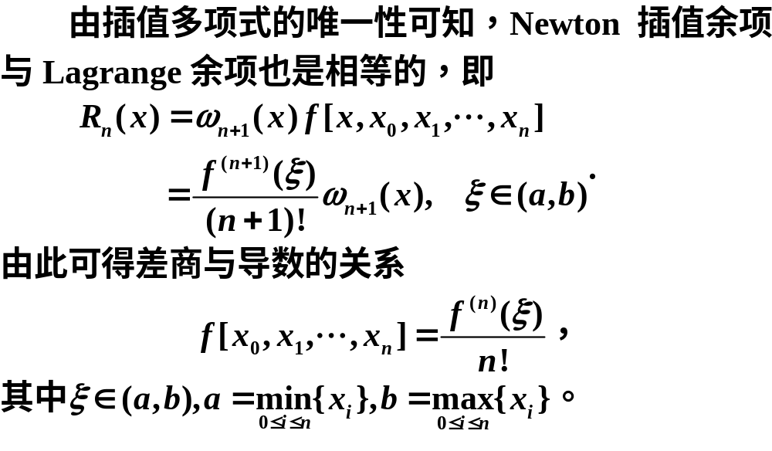

Slide 29
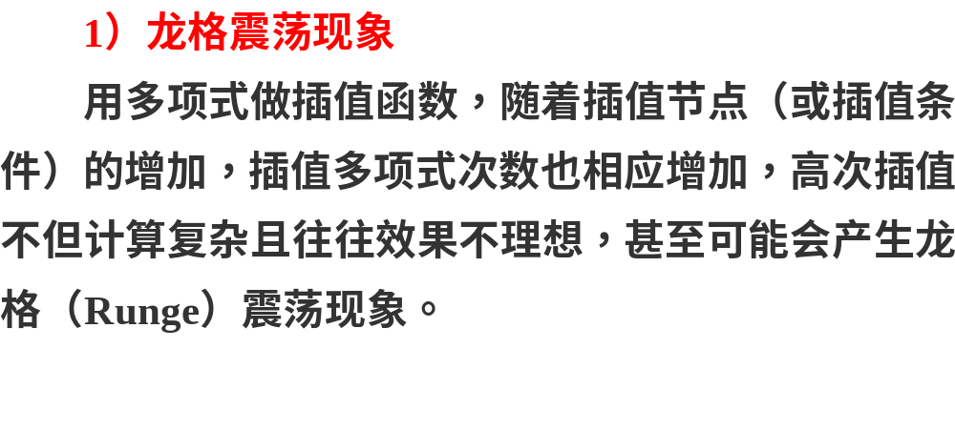
5.分段线性插值

Slide 30


Slide 31
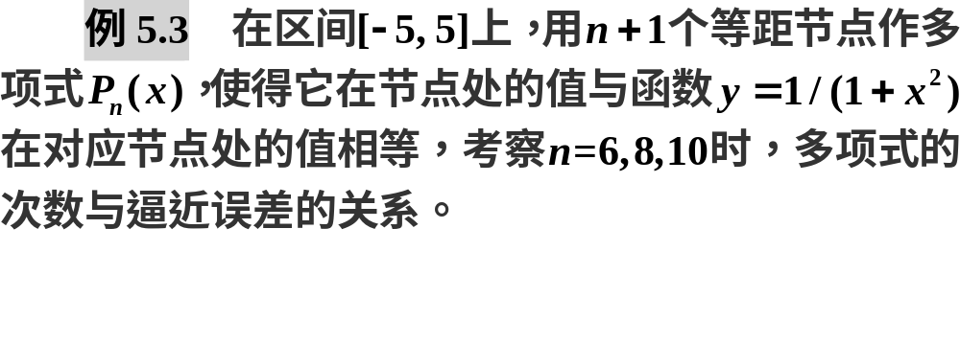
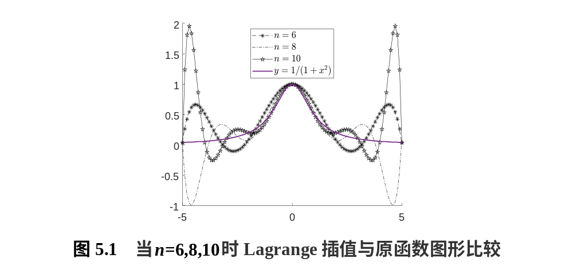

Slide 32
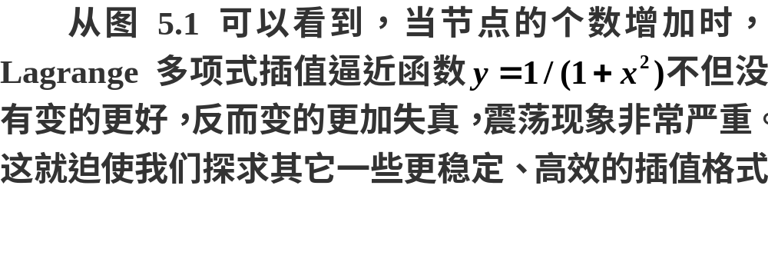

Slide 33
clc, clear, close all, global yx x
yx=@(x)1./(1+x.^2);
x=linspace(-5,5,100);
set(gca,'FontSize',15);
hold on, fun(6,1),fun(8,2),fun(10,3)
fplot(yx,[-5,5],'LineWidth',1.5)
legend({'$n=6$','$n=8$','$n=10$','$y=1/(1+x^2)$'},...
'Interpreter','Latex','Location','north')
function fun(n,i)
global yx x
s = {'--*k', '-.k', '-pk'};
x0=linspace(-5,5,n+1);
y0=yx(x0); y=lagrange(x0,y0,x);
plot(x,y,s{i})
end

Slide 34
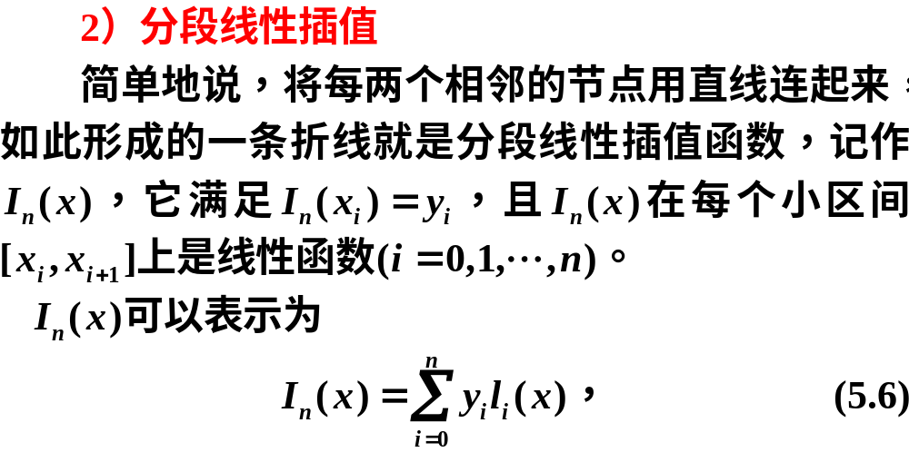

Slide 35
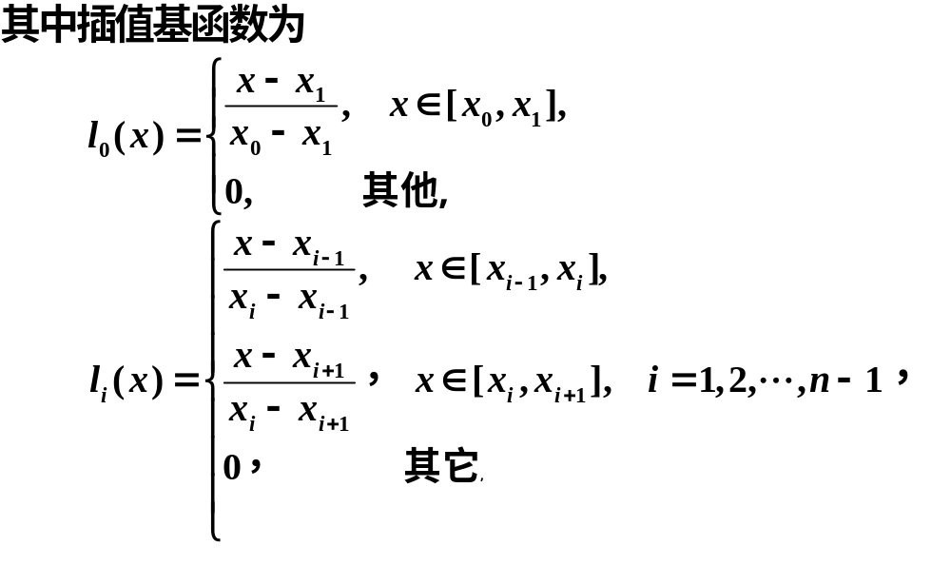

Slide 36
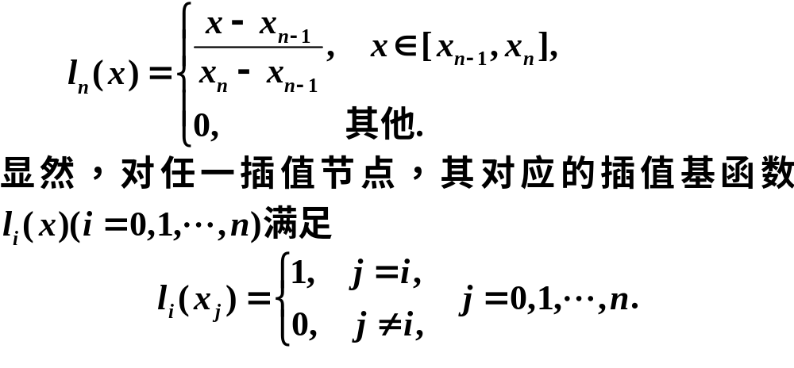

Slide 37
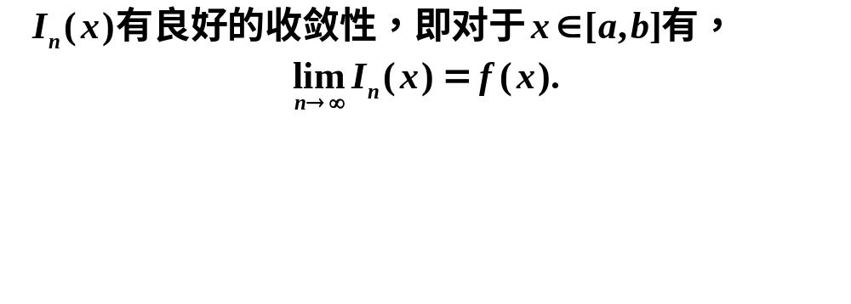


Slide 38
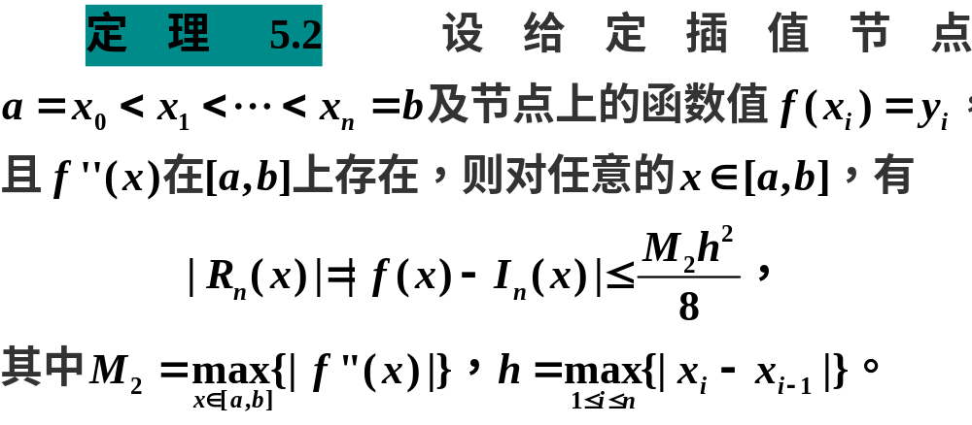

Slide 39
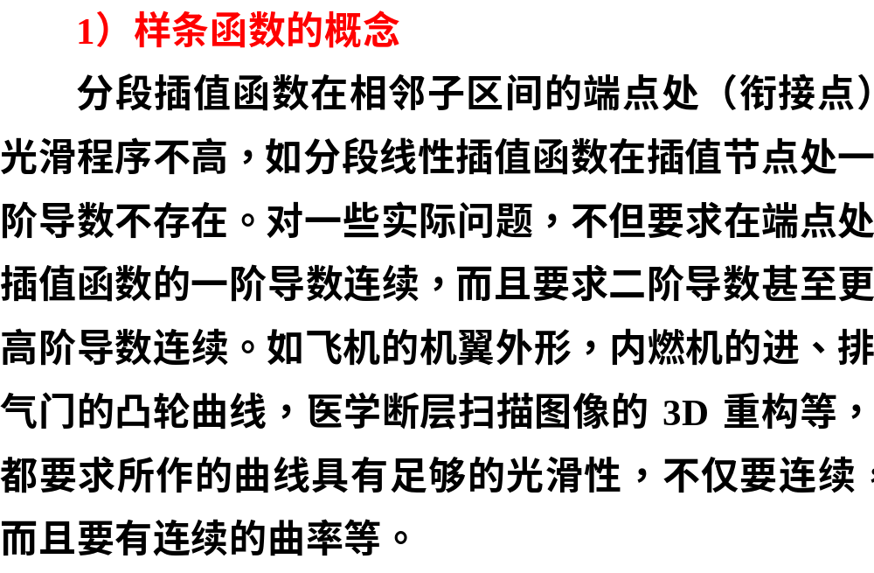
6.三次样条插值

Slide 40

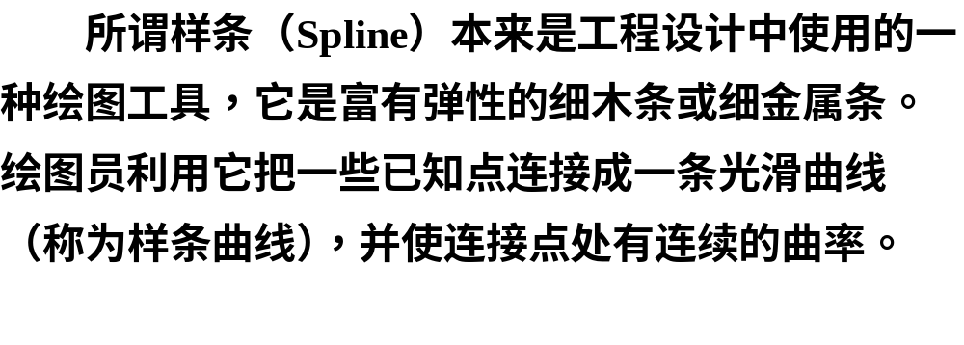

Slide 41
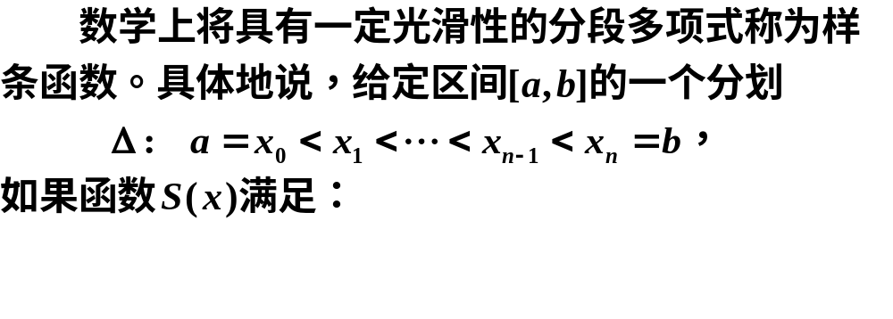
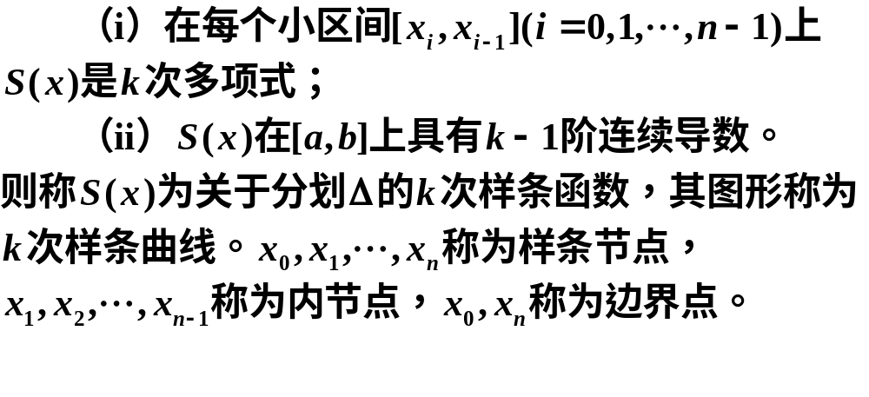

Slide 42
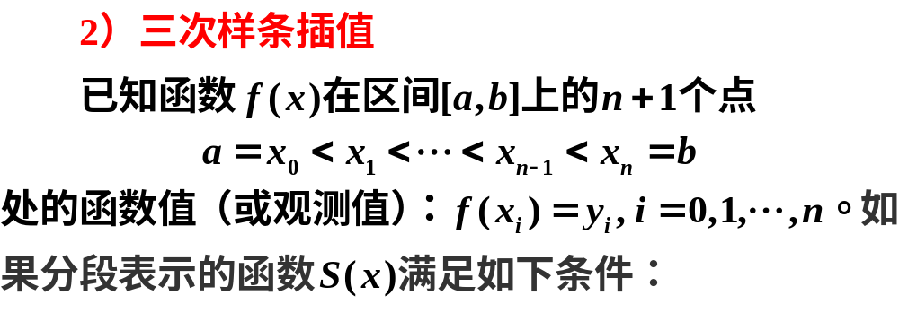
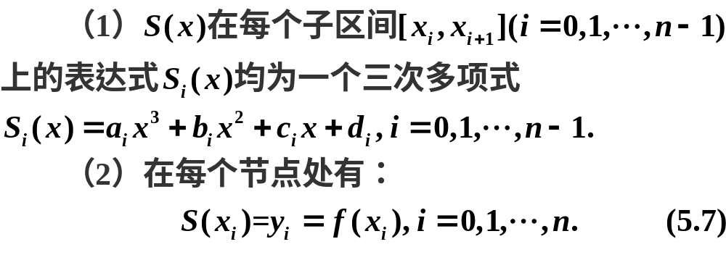

Slide 43
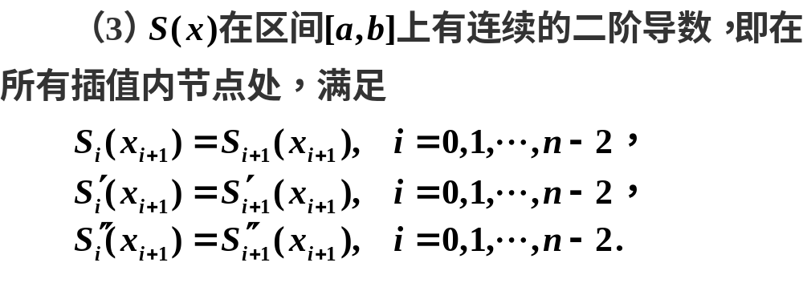
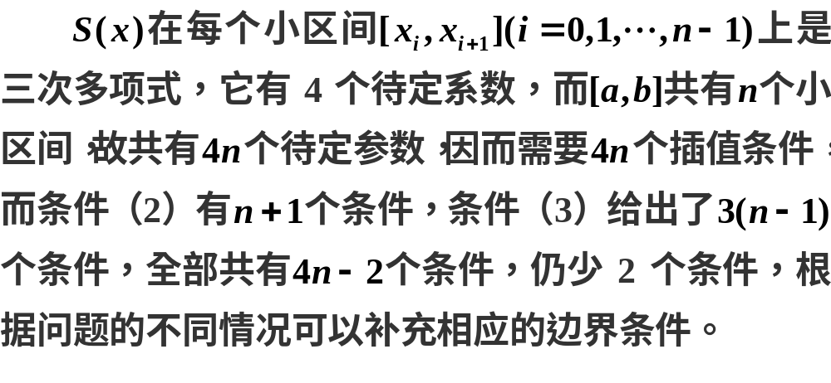

Slide 44
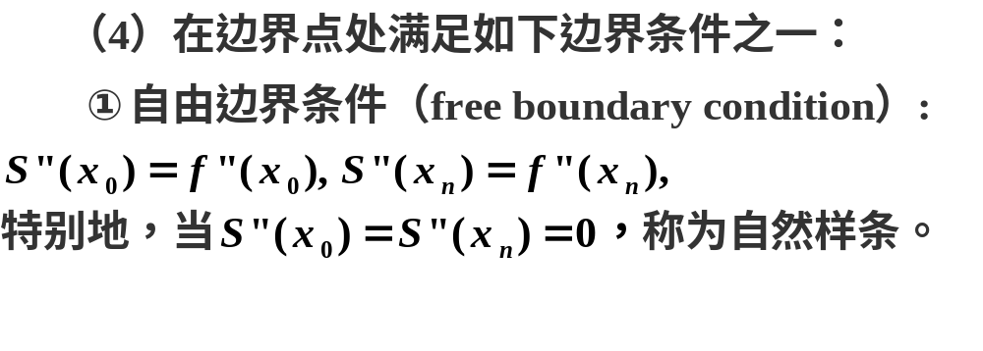
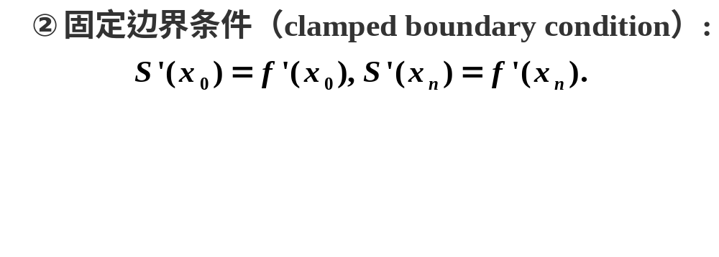
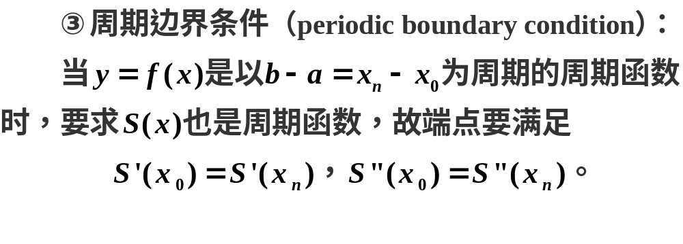

Slide 45
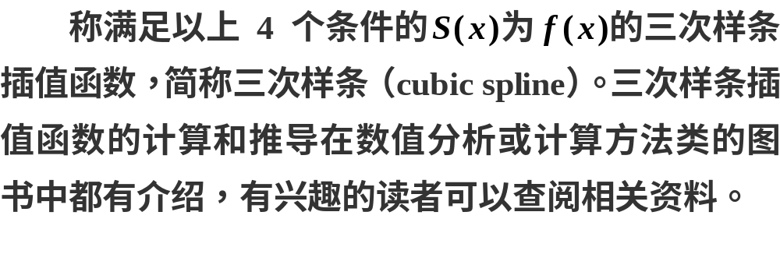

Slide 46
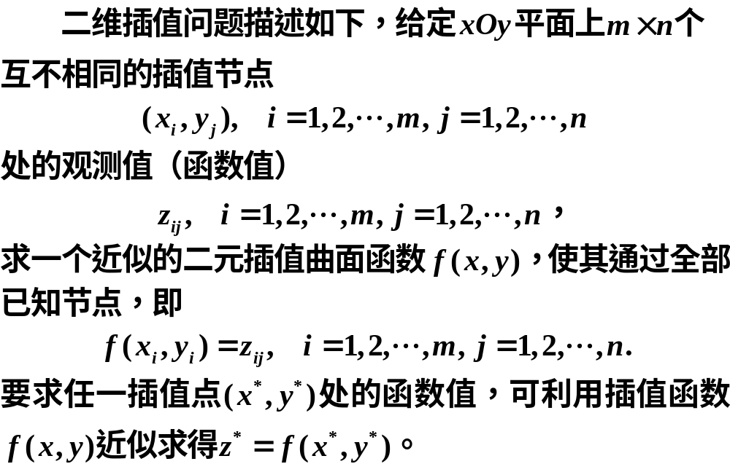
5.1.2 二维插值

Slide 47



Slide 48
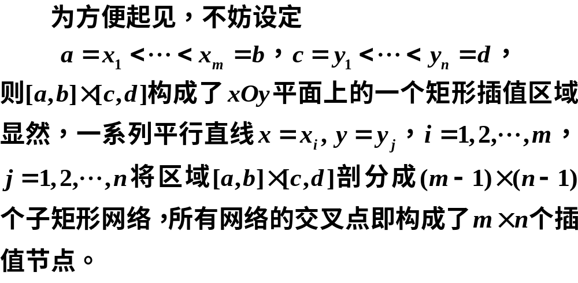
1.网格节点插值法

Slide 49



Slide 50


Slide 51


Slide 52


Slide 53



Slide 54


Slide 55


Slide 56


Slide 57

2.散乱数据插值法

Slide 58


Slide 59


Slide 60



Slide 61


Slide 62


Slide 63
MATLAB一维插值及应用
02

Slide 64

5.2.1 MATLAB一维插值函数
1.函数interp1

Slide 65



Slide 66

2.函数griddedInterpolant

Slide 67

3.三次样条插值函数csape

Slide 68


Slide 69



Slide 70


Slide 71


Slide 72

5.2.2 一维插值应用

Slide 73


Slide 74
解 编写以下程序：
clc, clear, close all
x0=[0 3 5 7 9 11 12 13 14 15];
y0=[0 1.2 1.7 2.0 2.1 2.0 1.8 1.2 1.0 1.6];
x=0:0.1:15; y1=lagrange(x0,y0,x); %拉格朗日插值
y2=interp1(x0,y0,x); %分段线性插值
y3=interp1(x0,y0,x,'spline'); %三次样条插值
pp4=csape(x0,y0); y4=fnval(pp4,x); %三次样条插值
yx5=griddedInterpolant(x0,y0,'spline') %三次样条插值
y5=yx5(x); [y1',y2',y3',y4',y5'] %五种插值函数比较
subplot(1,3,1), plot(x,y1), title('朗格朗日插值')
subplot(1,3,2), plot(x,y2), title('分段线性插值')
subplot(1,3,3), plot(x,y3), title('三次样条插值')
dx=diff(x); dy=diff(y3);
dy_dx=dy./dx; dy_dx0=dy_dx(1)
ytemp=y3(131:151); ymin=min(ytemp);
index=find(y3==ymin);
xmin=x(index); [xmin,ymin]

Slide 75


Slide 76


Slide 77



Slide 78
clc, clear, format long g
t0=0.15:0.01:0.18; v0=[3.5 1.5 2.5 2.8];
pp=csape(t0,v0) %默认的边界条件，Lagrange边界条件
xishu=pp.coefs %显示每个区间上三次多项式的系数
s1=integral(@(t)fnval(pp,t),0.15,0.18) %求积分
vt=griddedInterpolant(t0,v0,'spline') %求三次插值样条
s2=integral(@(t)vt(t),0.15,0.18) %求积分
format %恢复短小数的显示格式

Slide 79


Slide 80


Slide 81



Slide 82



Slide 83


Slide 84
clc, clear, close all, a=load('data5_6.txt');
x0=a(1:3:end,:); x0=x0'; x0=x0(:); %提取点的横坐标
y1=a(2:3:end,:); y1=y1'; y1=y1(:); %提出下边界的纵坐标
y2=a(3:3:end,:); y2=y2'; y2=y2(:); %提出上边界的纵坐标
plot(x0,y1,'*-'), hold on, plot(x0,y2,'.-')
pp1=csape(x0,y1); pp2=csape(x0,y2); %计算三次样条插值函数
dp1=fnder(pp1); dp2=fnder(pp2); %求三次样条插值函数的导数
L1=integral(@(x)sqrt(1+fnval(dp1,x).^2)+...
sqrt(1+fnval(dp2,x).^2),x0(1),x0(end)) %计算地图上的弧长
L2=L1/18*40 %换算成边界的实际长度
S1=integral(@(x)fnval(pp2,x)-fnval(pp1,x),x0(1),x0(end)) %计算地图上面积
S2=S1/18^2*1600 %换算成实际面积
delta=(S2-41288)/41288 %计算与精确值的相对误差

Slide 85


Slide 86
clc, clear, a=load('data5_6.txt');
x0=a(1:3:end,:); x0=x0'; x0=x0(:); %提取点的横坐标
y1=a(2:3:end,:); y1=y1'; y1=y1(:); %提出下边界的纵坐标
y2=a(3:3:end,:); y2=y2'; y2=y2(:);
L1=trapz(x0,sqrt(1+gradient(y1,x0).^2)); %计算下边界的长度
L2=trapz(x0,sqrt(1+gradient(y2,x0).^2)); %计算上边界的长度
L=L1+L2; %计算地图上边界的长度
LL=L/18*40 %计算实际的边界长度
S=trapz(x0,y2-y1); %计算地图上的近似面积
SS=S/18^2*1600 %换算成实际近似面积

